Slide 1
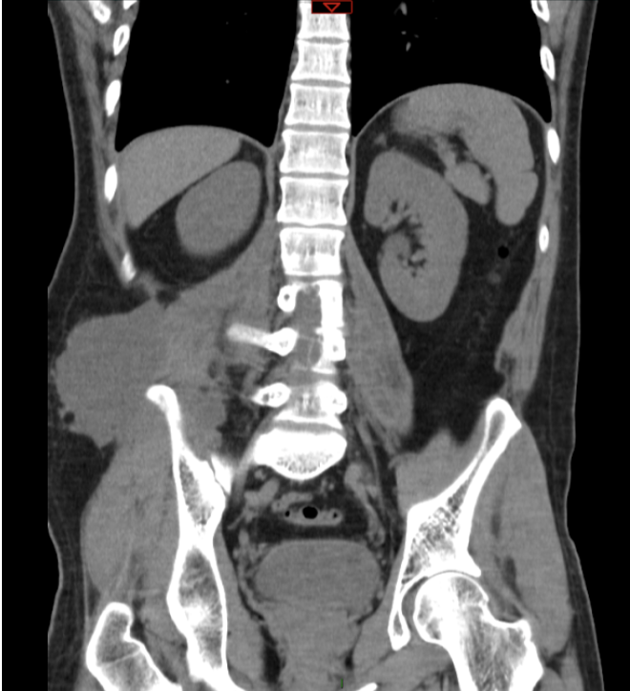
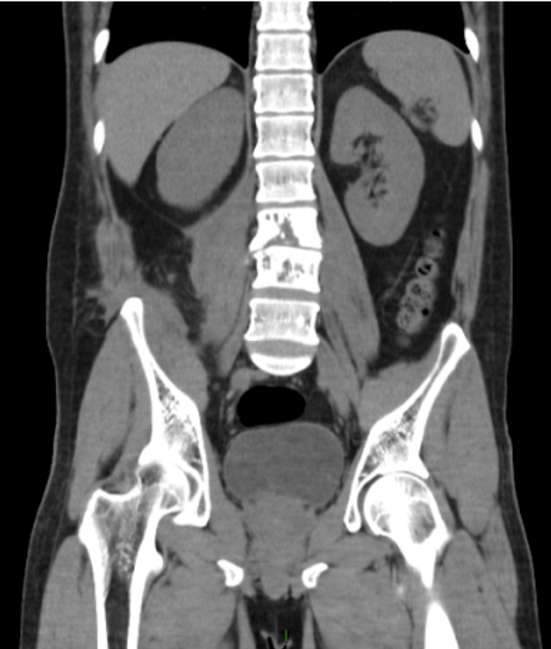
P-025
ABSCESO DE PSOAS ILIACO Y MAL DE POTT EN PACIENTE INMUNOCOMPETENTE
FARFAN Q, Víctor A. BORJA, Brian. CIALLELLA, Lorena. VISCA, Mabel. LOMBARDO, Luciana. MUSELLA, Rosa. VACCAREZZA, Hernán. PALMERO, Domingo.
INTRODUCCIÓN:
El absceso del psoas aisladamente es raro, pero la asociación con el Mal de Pott es lo más frecuente; esta última se presenta en 1 a 2% de las tuberculosis pulmonares y 15% de las extrapulmonares, aumentando aún más en pacientes con VIH.
CASO CLÍNICO:
Paciente masculino de 31 años boliviano, trabajador en taller textil, con antecedentes de enolismo, tuberculosis pleuropulmonar y derrame pleural derecho el 2022 con abandono de antifímicos a los 2 meses de iniciado el mismo, VIH negativo.
Se internó por dolor lumbar derecho progresivo asociado a tumoración de 3 meses de evolución.
Al examen físico se encontró una tumoración lumbar de 15 x 15 cm, fluctuante y levemente dolorosa, sin presencia de otra signosintomatología.
La TAC de tórax y abdomen mostró colección heterogénea en músculo psoas derecho de 50 x 26 mm y músculo ilíaco con extensión a región glútea ipsilateral de 117 x 66 mm; en ventana ósea se visualizó espondilodiscitis de L3 y L4 (pérdida de la configuración habitual de cuerpos vertebrales, osteólisis e irregularidad de las carillas articulares, esclerosis y compromiso intervertebral), con indemnidad del canal medular. No había lesiones pleuropulmonares.
Se realizó punción de colección lumbar obteniendo 10 ml de líquido purulento, con detección de Mycobacterium tuberculosis por GeneXpert sensible a rifampicina y cultivo para gérmenes comunes negativos.
Se interpretó como absceso de psoas ilíaco y glúteo derecho y Mal de Pott sin compromiso neurológico secundario a tuberculosis diseminada, inició tratamiento antituberculoso de primera línea, colocación de catéter multipropósito en absceso con adecuada respuesta clínica e imagenológica.
No presentó intercurrencias y fue dado de alta al mes de internación con corset dorso lumbar.
DISCUCIÓN Y CONCLUSIONES:
La tuberculosis pulmonar se mantiene endémica en países subdesarrollados, está ligada a la pobreza, afecta principalmente a adultos jóvenes en edad productiva.
En Argentina el 2021, se notificaron 12.569 casos de tuberculosis (27,4 por cada 100 mil habitantes).
El absceso del psoas-ilíaco es poco frecuente, su etiología es variable será piógena por Staphylococcus aureus en países desarrollados y tuberculosa en los países en vías de desarrollo, es de manifestación insidiosa o atípica, para el diagnóstico se necesita de alta sospecha clínica asociado a métodos de imagen (ecografía y/o TAC).
Aproximadamente el 15 % de las tuberculosis extrapulmonares, tienen compromiso esquelético, 50% son vertebrales, clínicamente se expresa por compromiso neurológico, deformidad cifótica secundaria a la fractura vertebral e inestabilidad de la columna.
En ambas situaciones una vez diagnosticados se deberá iniciar inmediatamente el tratamiento antituberculoso por 9-12 meses.
En cuanto al manejo específico del absceso se debe drenar mediante catéter multipropósito.
El tratamiento quirúrgico de la enfermedad de Pott queda reservado para la compresión medular (se trata de una emergencia), inestabilidad de la columna y grave deformidad ósea y, también si se necesita una muestra para diagnóstico.

